Slide 1
Як зробити дані держстату доступнішими? Досвід створення інтерактивних візуалізацій
Ренат Насрідінов,
аналітик Українського центру суспільних даних

Slide 2
Український центр суспільних даних — аналітичний, тренінговий та розробницький центр, що реалізує проєкти у сферах:
виборів та електоральної статистики
судової статистики
адміністративної реформи
гендерних даних
медичної статистики
socialdata.org.ua

Slide 3
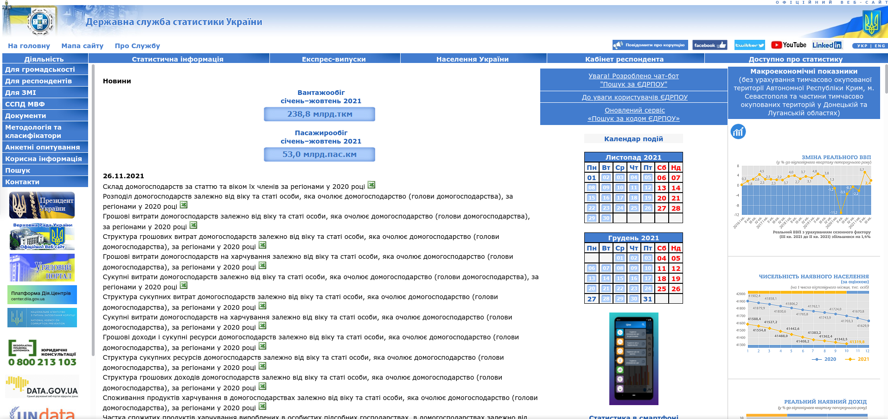
Дані Державної служби статистики використовуються у багатьох наших проєктах

Slide 4
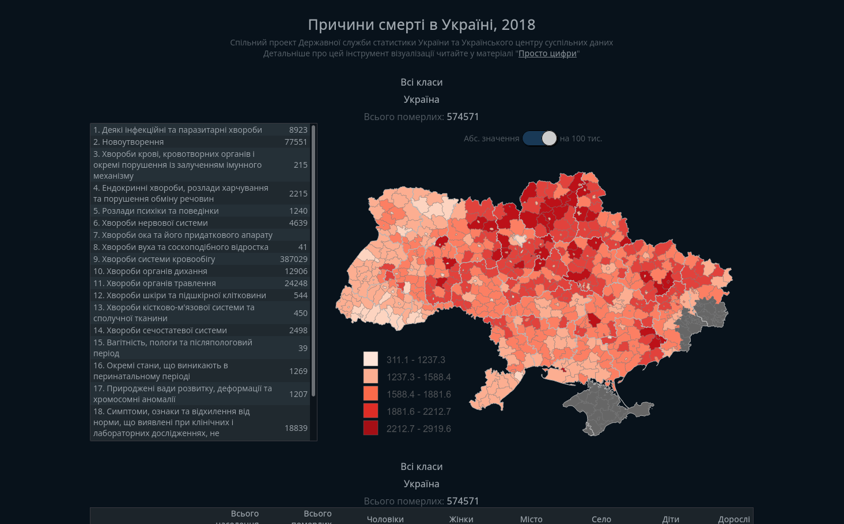
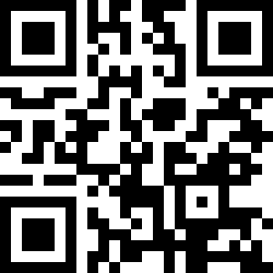
«Причини смерті в Україні» — спільний проект Державної служби статистики України та Українського центру суспільних даних

Slide 5
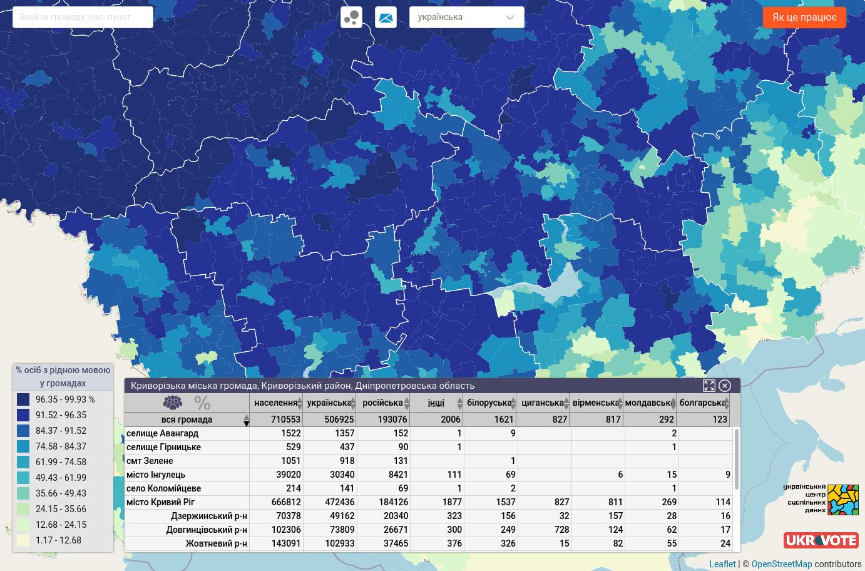
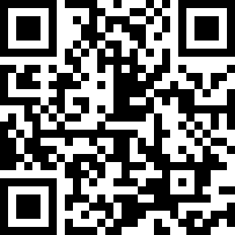
Рідні мови в об'єднаних територіальних громадах України

Slide 6
Джерела даних
Банк даних Держстату — основне джерело безкоштовних даних
Також можна отримати дані на замовлення, оплативши вартість людино-годин

Slide 7
Головна проблема, з якою ми зустрілися
Дані переважно орієнтовані на сприйняття людиною.
неструктуровані
не машиночитані

Slide 8
Структура даних
спостереження
змінні
значення

Slide 9
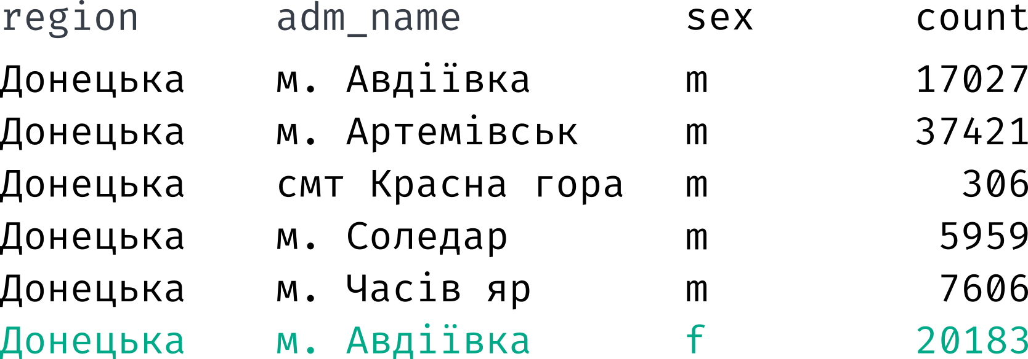
І навіть з новою змінною

Slide 10
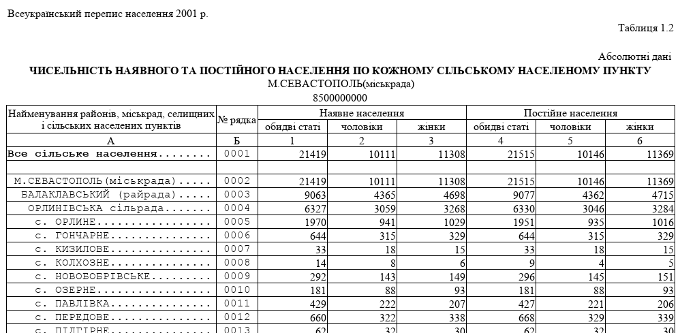
Дані перепису - 2001
Notes:
немає КОАТУУ
лавандові комірки не об’єднані, золоті - об’єднані

Slide 11
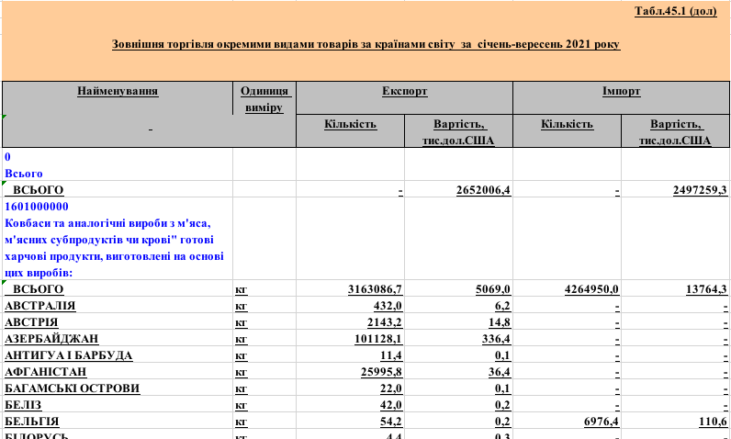
Зовнішня торгівля окремими видами товарів

Slide 12
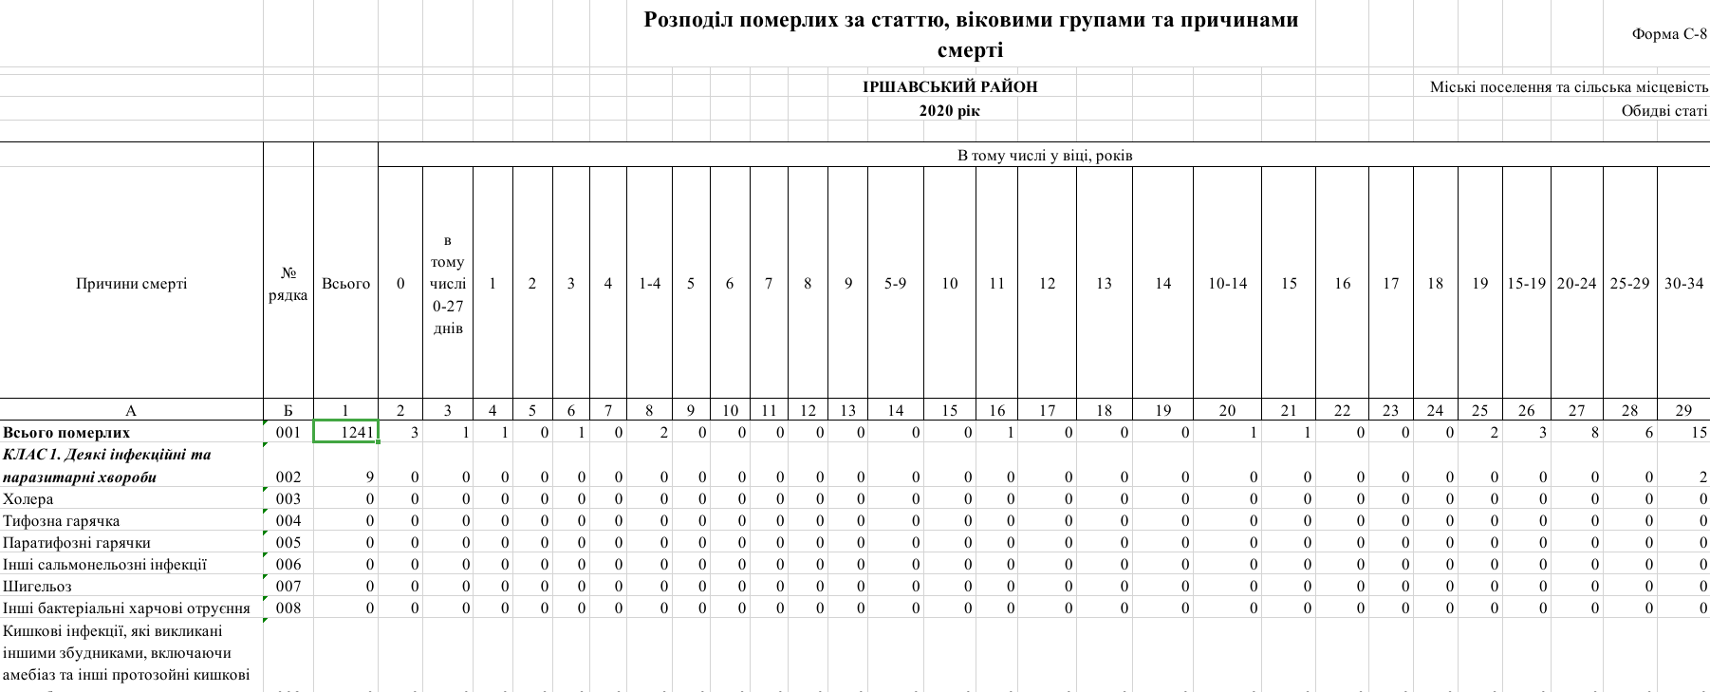
Форма С-8

Slide 13
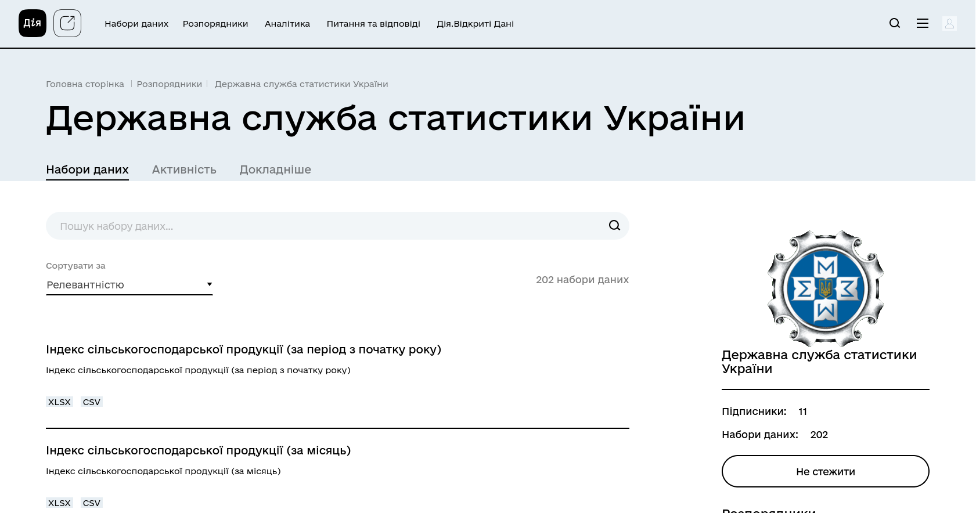
Дані на Єдиному державному порталі
Notes:
багато, структуровані, є незначні питання до CSV

Slide 14
Дані Держстату
їх багато
цікаві
вони чекають оприлюднення

Slide 15
Подолання викликів
оприлюднення:
історичних даних з більшою деталізацією
в охайному та структурованому вигляді
у відповідних форматах

Slide 16
?
rino@socialdata.org.ua
fb.me/socialdata.ua

